Slide 1

COMPORTAMENTI INDIVIDUALI
E RELAZIONI SOCIALI
IN TRASFORMAZIONE
UNA SFIDA PER LA
STATISTICA UFFICIALE
Evento del ciclo
LE TRASFORMAZIONI
DEL PAESE
TEMI EMERGENTI
Le città e i luoghi del vivere oggi
23 GIUGNO 2016
14.00 | 16.30
Sandro Cruciani| Istituto Nazionale di Statistica

Slide 2

Sommario
Il contesto internazionale
Un primo tema: quali città, quante città
Un secondo tema, le dimensioni e l’omogeneità
L’ultimo tema, alcune evidenze dai dati
Alcune conclusioni

Slide 3
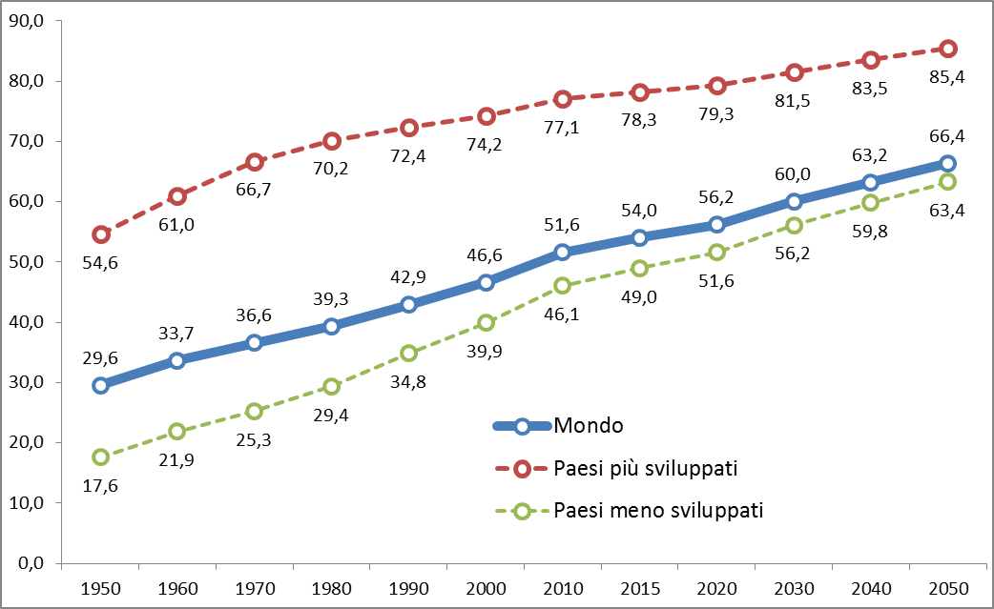
Un mondo sempre più «urbanizzato»
A partire dal 2007, più della metà della popolazione mondiale vive in aree urbane; era meno del 30% agli inizi degli anni ‘50.
UN stima che questa quota raggiungerà il 66,4% nel 2050 e ben l’85,4% nei Paesi più sviluppati
Le dinamiche di crescita saranno però più rapide nei Paesi meno sviluppati dove in 35 anni la quota crescerà di circa mezzo punto percentuale all’anno
United Nations, Department of Economic and Social Affairs, Population Division (2014). World Urbanization Prospects: The 2014 Revision

Slide 4
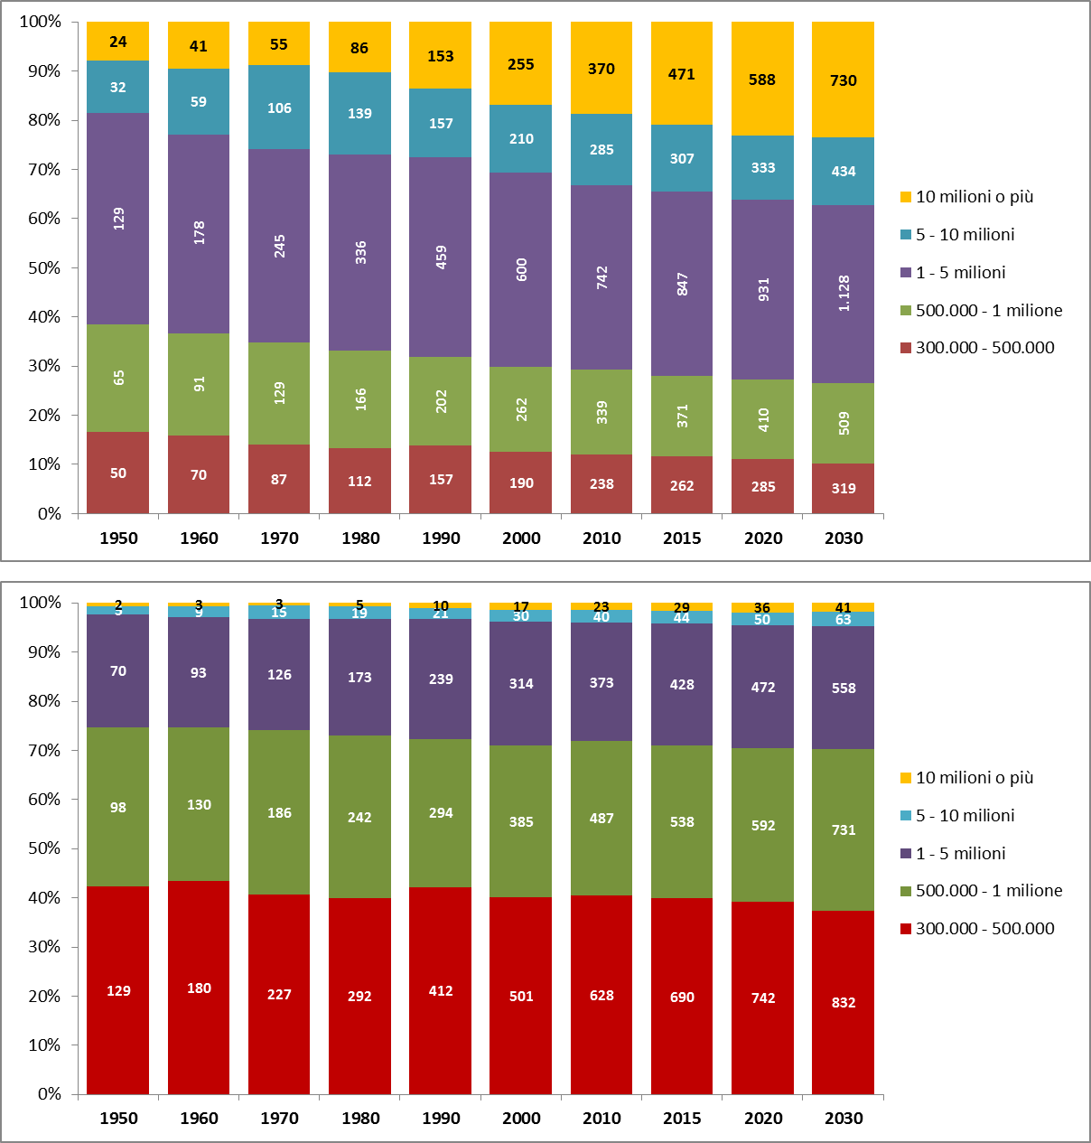
Dalle città alle megalopoli
Nel 2015 sono 29 le megalopoli nel mondo (Tokio con circa 38 milioni di abitanti), saranno 41 nel 2030 con una popolazione stimata di 730 milioni di persone
Le 41 megalopoli avranno una dimensione media di oltre 17 milioni di abitanti, la maggior parte concentrata in Cina e India
La dimensione media delle città del mondo è aumentata del 32,4% rispetto al 1950 e del 2,7% rispetto al 2010
United Nations, Department of Economic and Social Affairs, Population Division (2014). World Urbanization Prospects: The 2014 Revision

Slide 5
Due immagini che chiariscono
2030
2014

Slide 6
L’Europa delle città
Le aree edificate, definite come “cities”, “towns” e “suburbs”, sono il luogo di residenza per circa tre quarti della popolazione europea (72,4% di EU‑28)
Il territorio artificiale è il 4,3% del totale con punte superiori al 10% in Belgio, Olanda e Lussemburgo. L’Italia si colloca la 7%
In alcuni paesi le città sono molto vicine tra loro (Olanda, Belgio, sud Gran Bretagna, nord Italia) mentre in altri (Francia, Spagna, Centro-sud Italia) la concentrazione territoriale è minore
  Diversi livelli di concentrazione spaziale possono presupporre modelli insediativi prevalentemente monocentrici (Parigi) e modelli prevalentemente policentrici (Germania)?

Slide 7
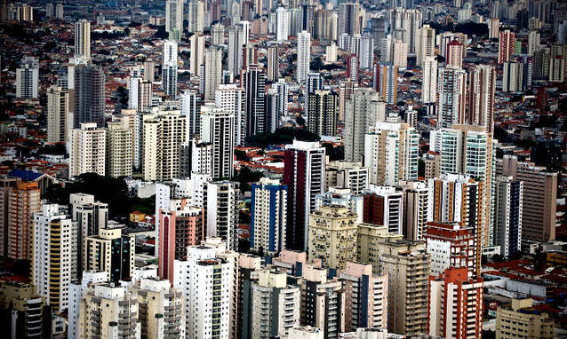
Un primo tema: quali città, quante città
Cos’è una città oggi?
Esiste una definizione condivisa a livello nazionale o internazionale?
Città e area urbana possono coincidere?
Come si misura il livello di urbanizzazione di un’area?

Slide 8


La definizione condiziona la misura che a sua volta influenza le policy
Nel 2009 l’EEA (European Environment Agency) ha proposto alcune definizioni di «ambiti urbani» :
Un’area amministrativa, che costituisce l’espressione territoriale della struttura politica e rappresenta la base di applicazione delle politiche relative alla qualità della vita e allo sviluppo sostenibile
Un’area morfologicamente delimitata che costituisce la forma delle città in termini esclusivamente fisici (edifici, strade, zone industriali e commerciali, infrastrutture, strutture per il tempo libero e anche aree urbane verdi all'interno del tessuto urbano)
Un’area funzionale, ossia un’area che si delinea attraverso l’influenza che la città esercita sul territorio circostante in termini socio-economici, produttivi, di erogazioni di servizi, ecc. Generalmente si sviluppa superando sia la delimitazione amministrativa che morfologica
La valutazione delle relazioni tra le tre tipologie è fondamentale per un efficace governo delle sfide sociali, economiche e ambientali poste dalle città
Uno sguardo sul passato (citazione)
Del titolo di città si possono fregiare quei comuni che ne siano stati insigniti con decreto del capo dello Stato (il re sino al 1946, poi capo provvisorio dello Stato e presidente della Repubblica) in virtù della loro importanza storica, artistica, civica o demografica.

Slide 9
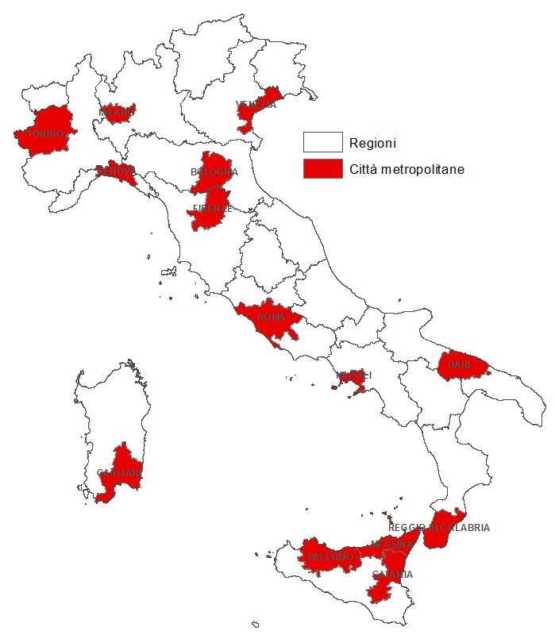
Le Città metropolitane, un approccio amministrativo puro
Una lunga storia cominciata nel 1990 e approdata alla riforma Delrio (legge 56/2014)
Sostituzione di 14 province nei confini e parzialmente nelle funzioni
La recente «eccezione» di Cagliari
Le funzioni (cura dello sviluppo strategico; promozione e gestione integrata dei servizi, delle infrastrutture e delle reti di comunicazione…) rischiano di rimanere slegate dall’organizzazione reale delle relazioni tra territori.
Un possibile ostacolo al successo delle CM potrebbe essere la «densità» amministrativa:
  Torino è composta da ben 315 comuni
  Milano, Roma e Messina superano i 100 comuni (134, 121 e 108)
  Cagliari è invece composta da soli 17 comuni

Slide 10
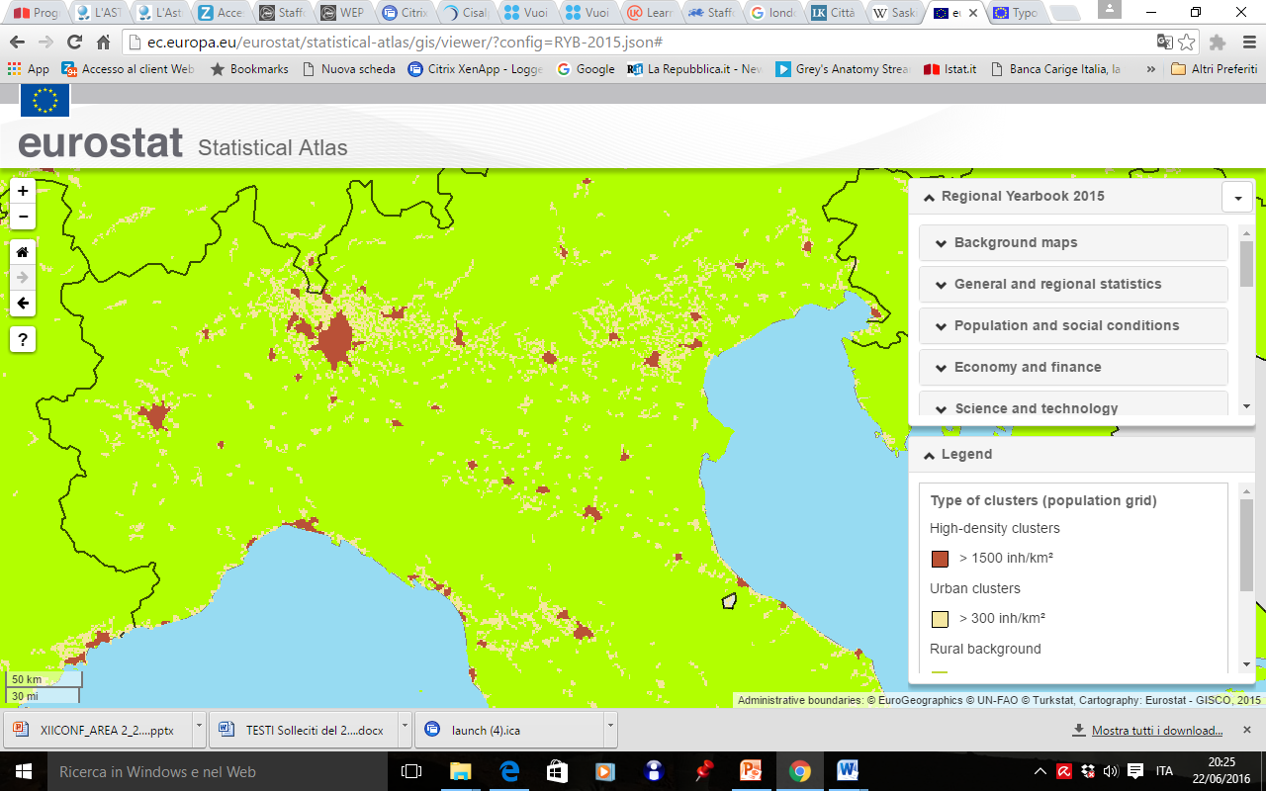
Functional urban areas (FUA Eurostat-Ocse)
Approccio misto (Morfologico + Funzionale)
Core areas individuate sulla base della densità dell’insediamento su GRID
  aggregati con densità > 1.500 abitanti/km2
  > 50.000 abitanti
  Area gravitazionale individuata sulla base dei flussi di pendolarismo in ingresso
    > 15% dei flussi in uscita di ciascun comune verso il core

Slide 11
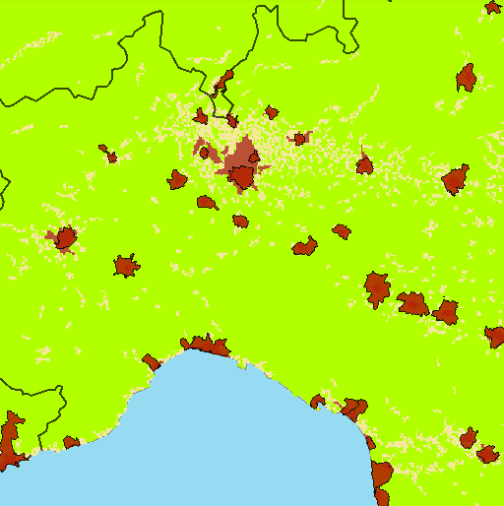
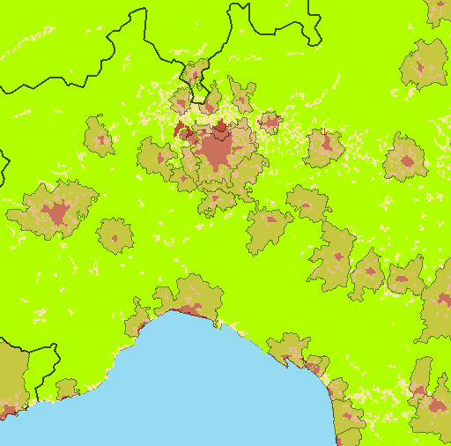

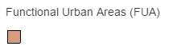
Functional urban areas (FUA Eurostat-Ocse)
Eurostat privilegia la scelta della corrispondenza univoca tra urban center e una sola entità amministrativa (city = LAU2) rispetto alla quale misurare l’area di attrazione
Ocse modella l’urban core amministrativo sulla effettiva articolazione della città morfologicamente densa.

Slide 12
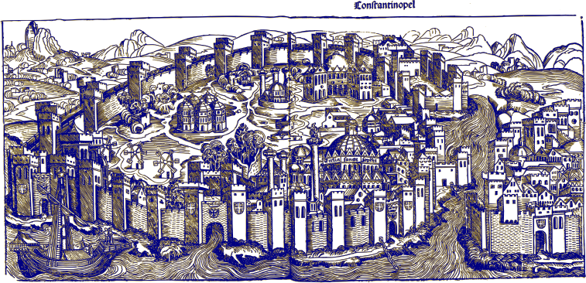
Un aiuto dalle policy
Assunzione, da parte delle città, di un ruolo più attivo nell’utilizzo di tali fondi (F. Barca, 2012^{(a)})
  Considerare le città come “città funzionali”
  Distinguere tra grandi città/aree metropolitane, città medie e sistemi di piccoli comuni
  Puntare sulla “Rete delle grandi città metropolitane” per rafforzare la competitività dell’Europa
  Rafforzare la cooperazione e co-decisione tra diversi livelli di governo
(a) «Metodi e obiettivi per un uso efficace dei fondi comunitari 2014-2020», F. Barca, Dicembre 2012

Slide 13


Ancora dalle policy
La nuova programmazione 2014-2020
L’Accordo di Partenariato (AdP) individua due tipologie di territori:
  Le aree metropolitane nazionali, ambito di intervento del PON Metro (892 Meuro)
  Le città medie e i poli urbani regionali, ovvero le aree urbane densamente popolate. In questi territori interverranno i Programmi Operativi Regionali (vedi lista città medie proposta da Ifel)
L’AdP prevede che per l’attuazione delle politiche siano individuate Autorità urbane (AU) che saranno titolari di progetti dell’Agenda urbana

Slide 14
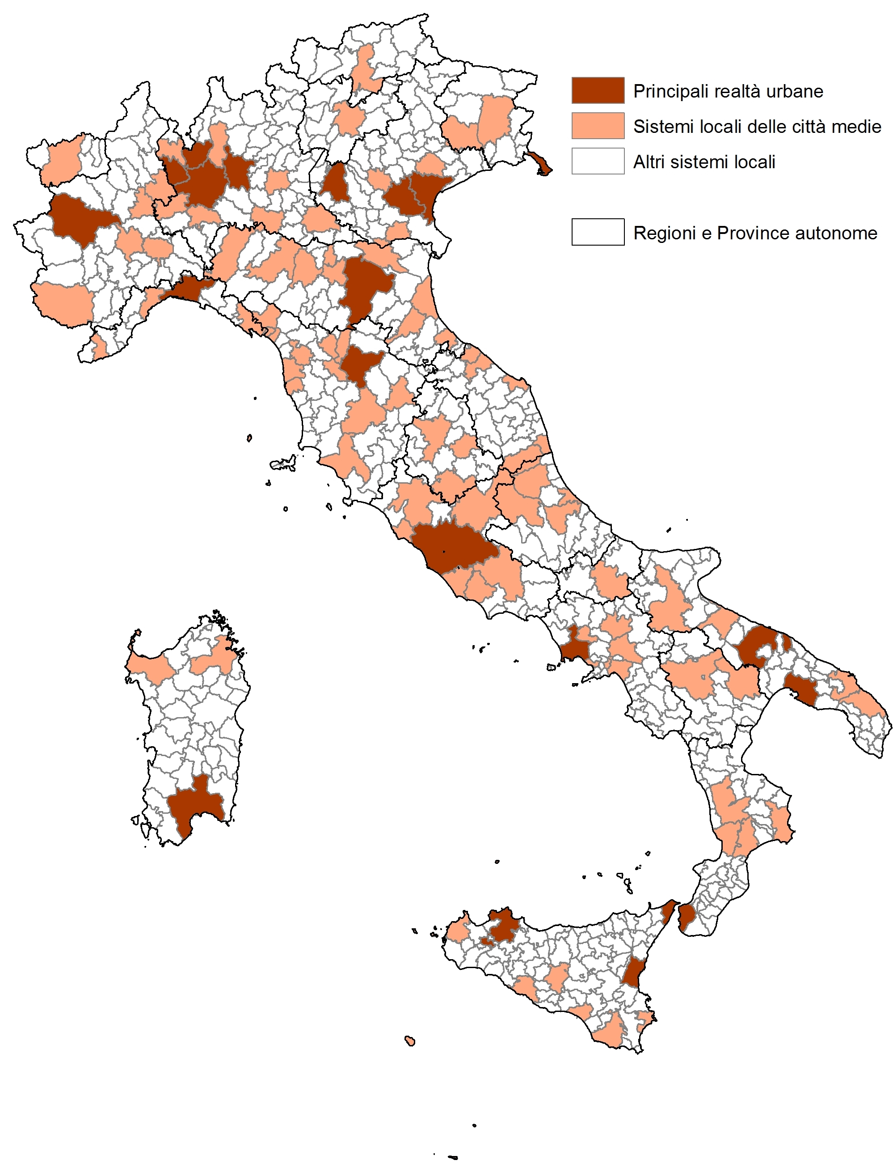
…quindi quali sono le nostre «città»?
Dare una definizione di città è comunque difficile, ma ….
….sposando un approccio funzionale puro (basato sul tema delle relazioni) una scelta naturale è rappresentata dai Sistemi Locali, perché:
  Non sono vincolati a delimitazioni amministrative (ad eccezione del comune utilizzato come «building block»)
  Sono definiti sulla base dell’organizzazione (o meglio auto-organizzazione) dei rapporti sociali, lavorativi ed economici delle persone e delle imprese → interdipendenza funzionale tra i territori
  Approssimano (secondo noi anche al meglio) uno spazio urbano funzionale

Slide 15
Un secondo tema, le dimensioni e l’omogeneità
Le città italiane e le aree urbane si caratterizzano per diversa ampiezza e dimensione
Questo può essere un vantaggio o uno svantaggio per le policy?
Un passaggio di scala dimensionale cosa implica?
Definizioni diverse (che non sono gerarchiche) implicano anche territori diversi

Slide 16
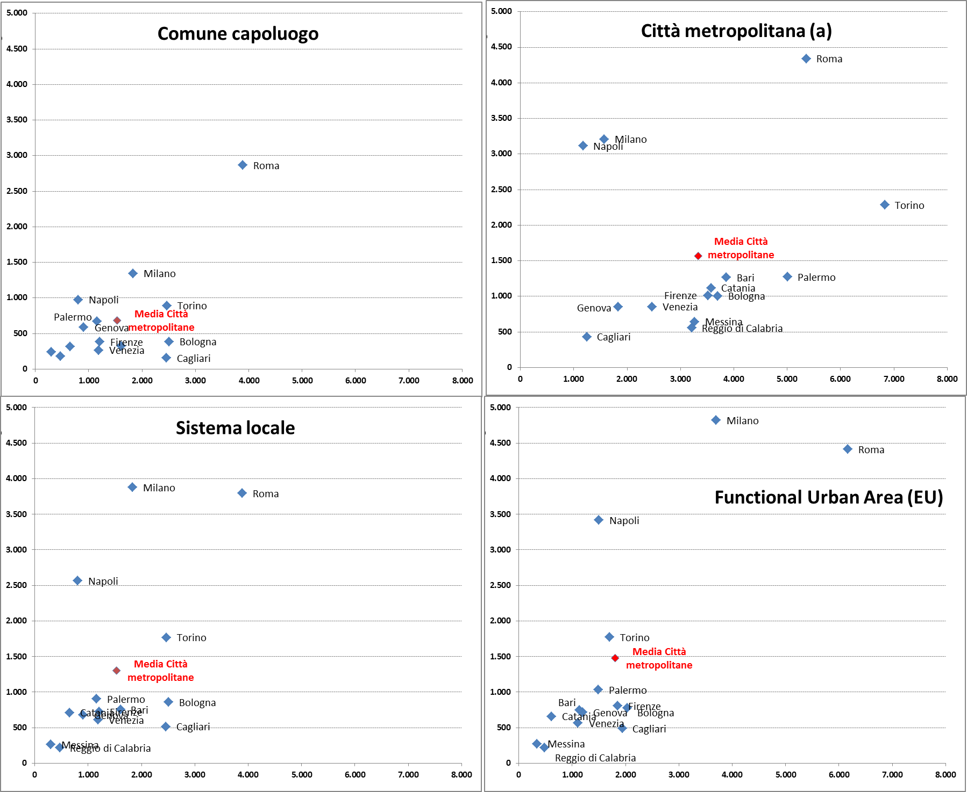
Combinando superficie (ascisse) e popolazione (ordinate):
L’insieme dei comuni capoluogo delle Città metropolitane risulta meno disperso (ad eccezione di Roma)
Passando alla geografia delle CM emerge l’effetto «amministrativo»
Le FUA favoriscono il sovra-dimensionamento delle grandi città
La dimensione territoriale più «equilibrata» sembra quella dei Sistemi Locali

Slide 17
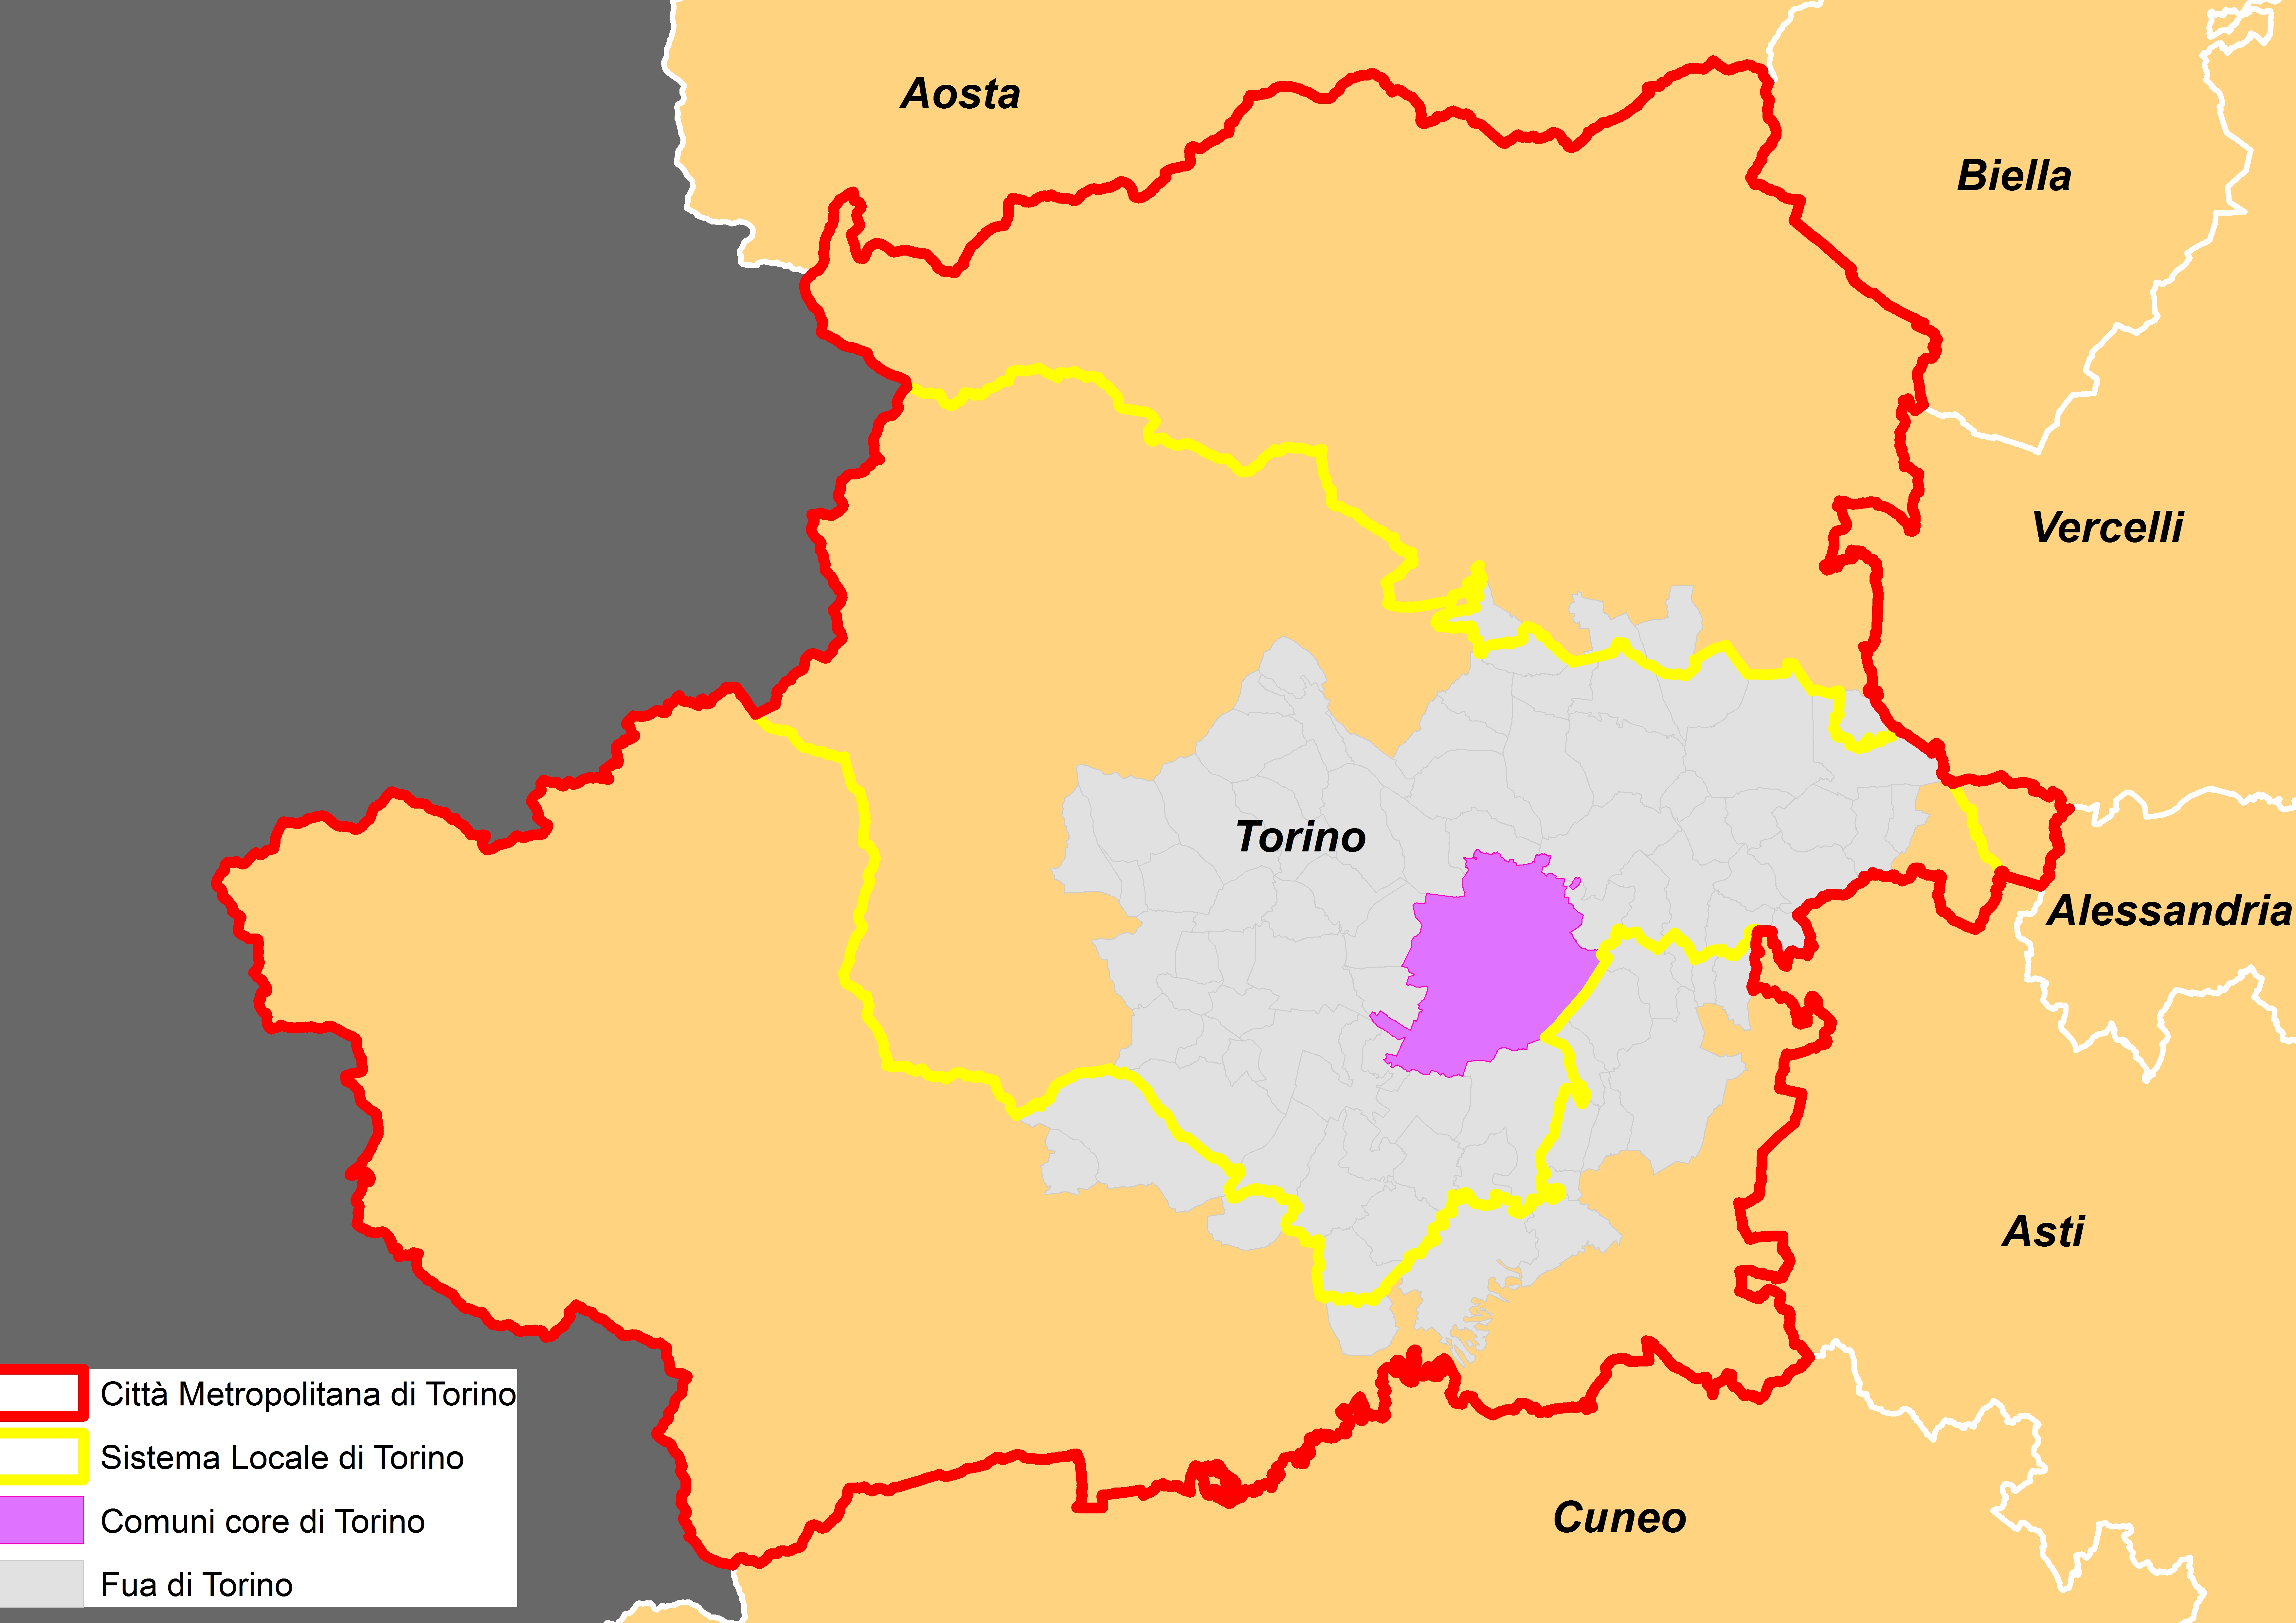
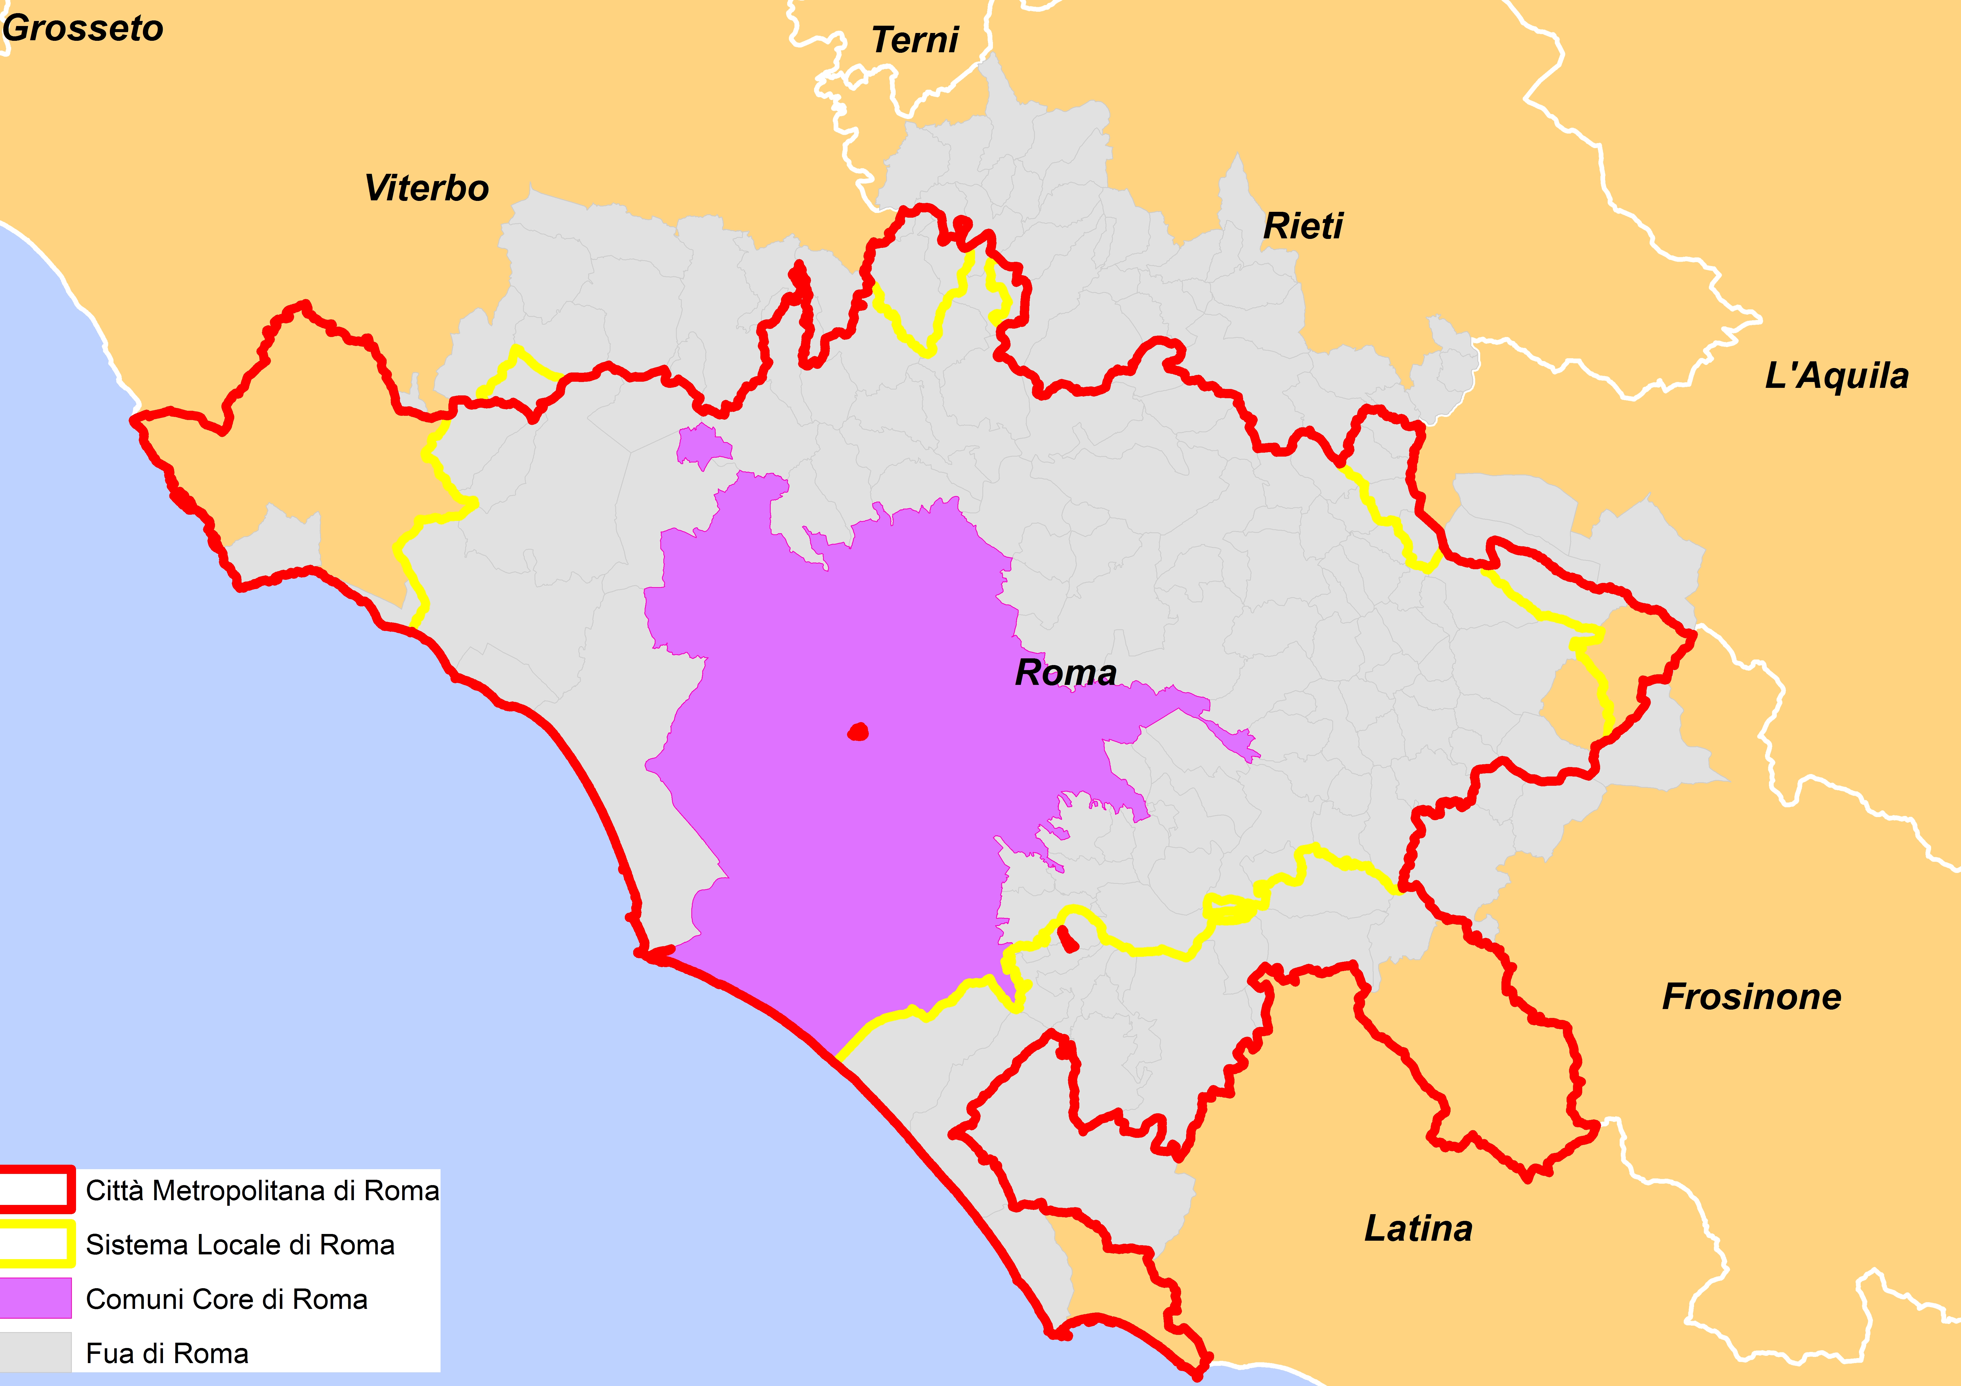
Non solo numeri e dimensioni diverse ma anche territori con perimetri e gerarchie non sempre coerenti
Il caso di Milano è ancor più emblematico: la Città metropolitana risulta molto meno estesa e rilevante delle aree funzionali (SL, FUR, ecc.)

Slide 18
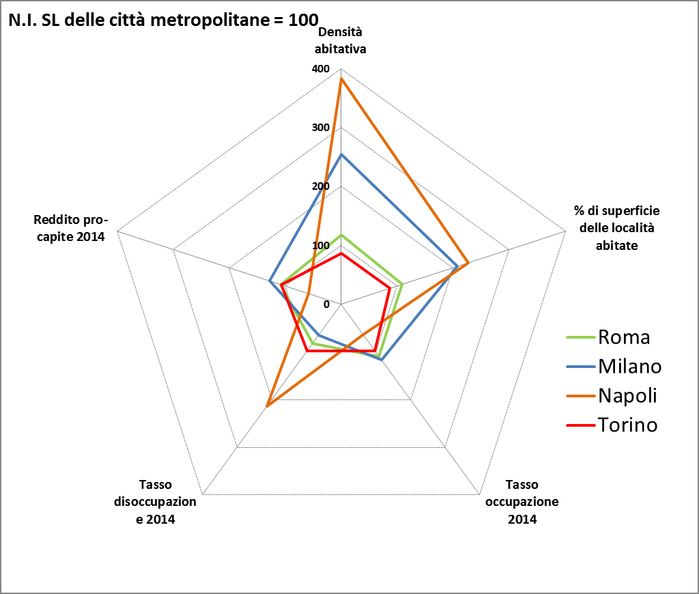
L’ultimo tema, alcune evidenze dai dati
I profili sono molto diversificati

Slide 19
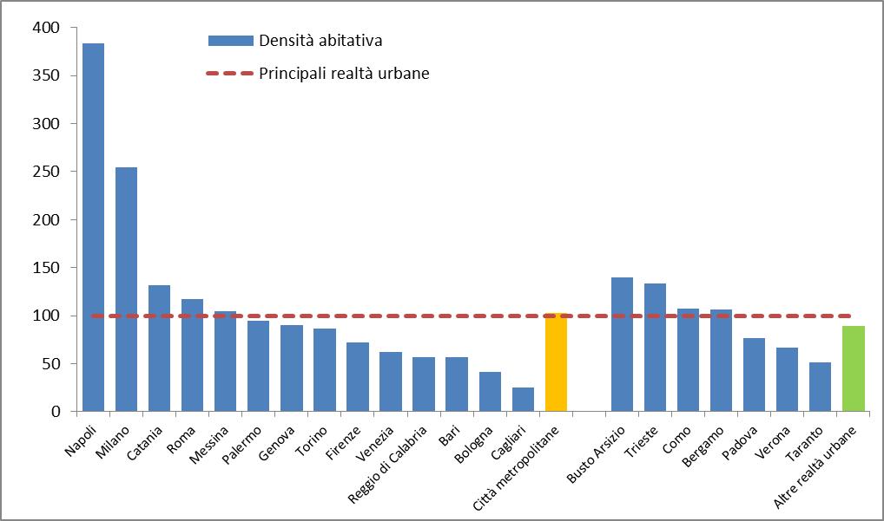
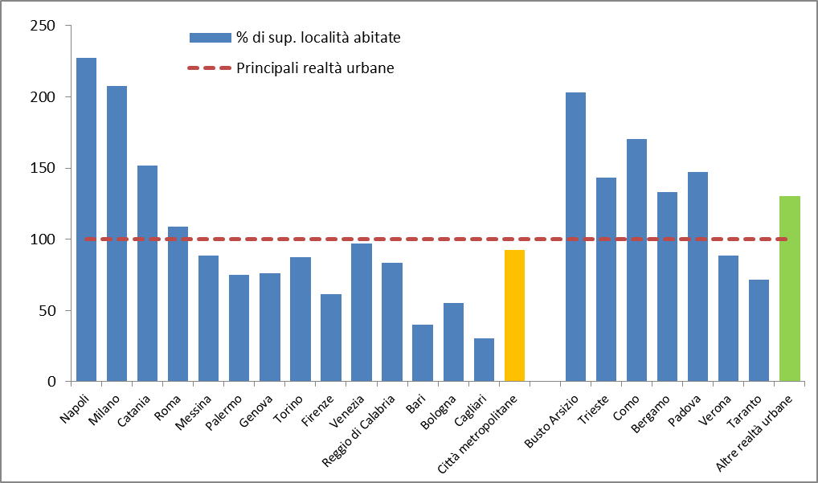
Nel dettaglio:
L’intensità dell’edificato (località abitate) è particolarmente elevata anche nelle altre realtà urbane (Busto Arsizio, Como e Padova in particolare)
Molto più debole e rarefatta l’urbanizzazione in alcune realtà (Cagliari, Bari, Bologna, ecc.)

Slide 20
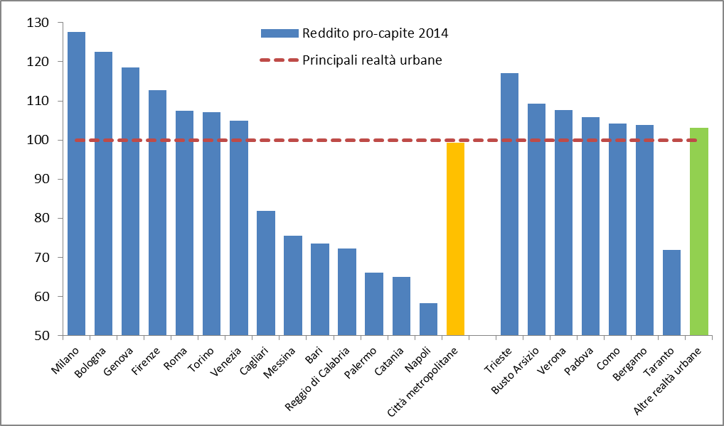
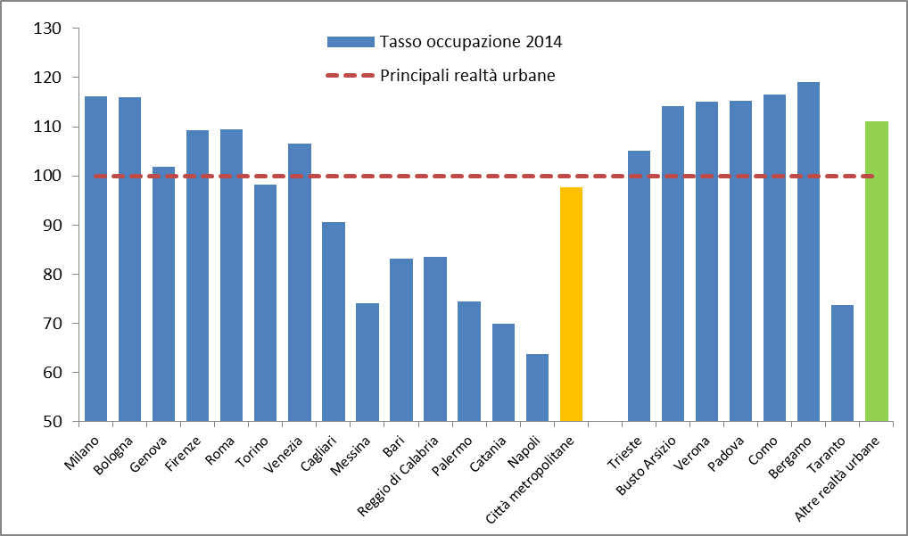
Nel campo prettamente socio-economico (redditi e occupazione) emerge invece con forza il differenziale tra Centro-nord e Mezzogiorno
I sistemi locali dell’area lombarda (Milano, Busto Arsizio, Como e Bergamo) si confermano come aree di eccellenza

Slide 21
La nuova domanda: sfide informative a scala urbana
Dati e analisi utili alla lettura di contesti locali urbani, anche sub-comunali
Le città nelle reti globali: misurare i link materiali (infrastrutture) e immateriali (specializzazioni e complementarietà)
Città organismo vivo: come «maneggiare» una geografia dinamica, soprattutto al suo interno
L’integrazione delle dimensioni sociale, economica ed ambientale per la lettura del benessere degli ecosistemi urbani

Slide 22
Alcune conclusioni
La dimensione del Sistema locale sembra intercetti con più precisione il concetto di area urbana
L’estrema variabilità nelle dimensioni e nelle salienti caratteristiche socio-economiche e ambientali delle aree urbane suggeriscono anche differenti approcci di intervento
Maggiori approfondimenti ed analisi saranno contenuti nel volume Istat «Forme, livelli e dinamiche dell’urbanizzazione in Italia» che sarà pubblicato entro l’anno
Infine, la modernizzazione del nuovo modello di produzione recentemente adottato (integrazione di dati e registri statistici) arricchirà l’offerta e la qualità delle informazioni statistiche, soprattutto per il territorio

Slide 23




+39 064673 4715
http://www.istat.it/it/strumenti/territorio-e-cartografia
sacrucia@istat.it

